Slide 1
Шекснинское линейное производственное управление магистральных газопроводов – филиал ООО «Газпром трансгаз Ухта»
Всероссийский конкурс «Российская организация высокой социальной эффективности»
Номинация
«За лучшие условия работникам с семейными обязанностями в организациях производственной сферы»

Slide 2
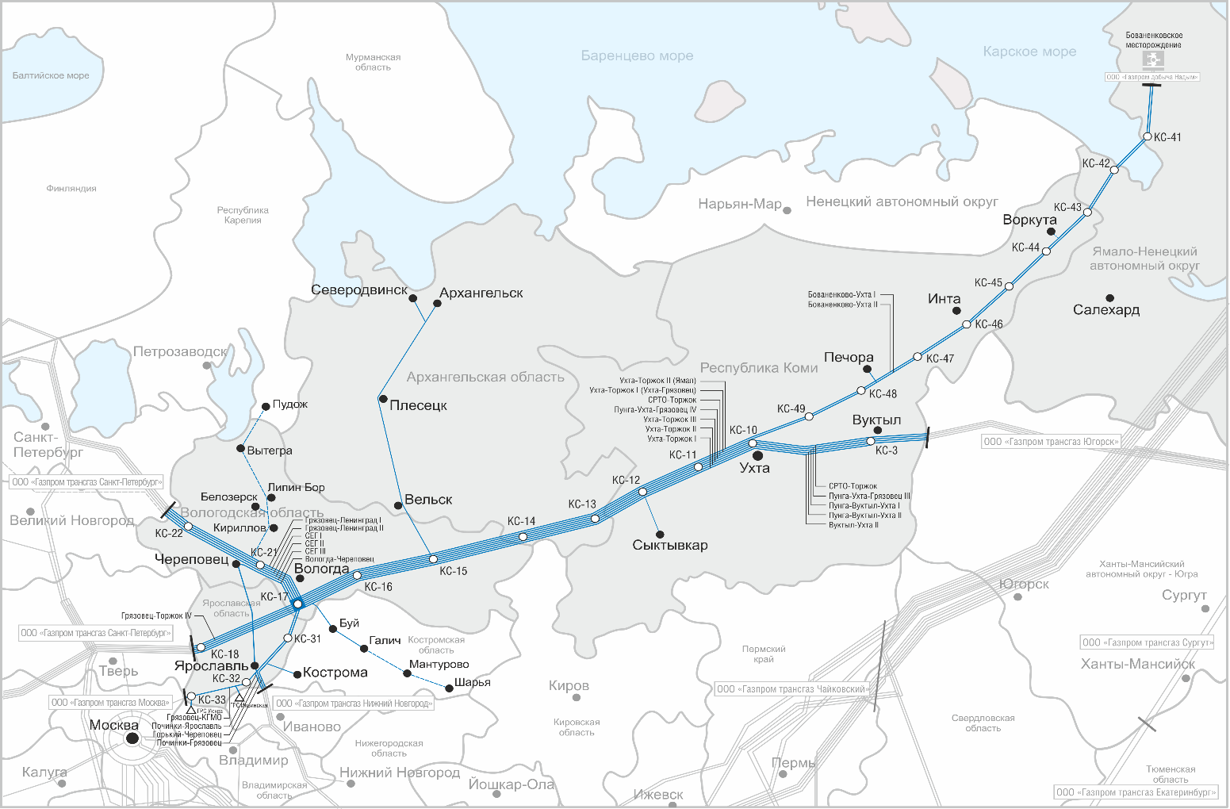
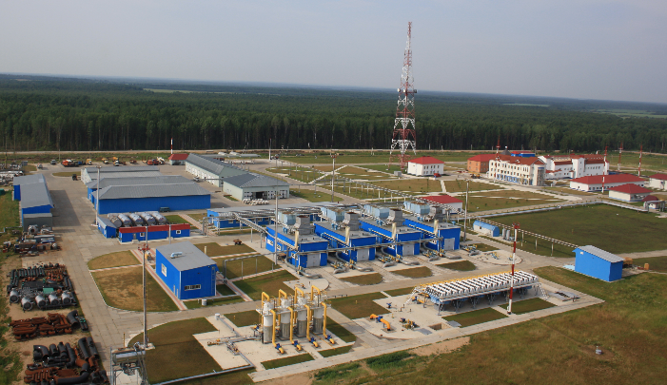
Шекснинское ЛПУМГ в газотранспортной системе
ООО «Газпром трансгаз Ухта»
Месторасположение филиалов
(численность населения, чел.)
Более 1,7 тыс. км магистрального газопровода
Зона эксплуатационной ответственности
3 промышленные площадки
в 9 муниципальных образованиях Вологодской области
Более
800 сотрудников
г. Воркута
г.Печора
п.Синдор
г.Вуктыл
г.Бабаево
(11 646)
п.Урдома
г.Ухта
п.Шексна
(16 048)
г.Микунь
с.Нюксеница
г.Череповец
(298 790)
п.Приводино
п.Юбилейный
г.Мышкин
г.Грязовец
г.Переславль-Залесский)
За лучшие условия работникам с семейными обязанностями в организациях производственной сферы

Slide 3
Системность деятельности по поддержке работников с семейными обязанностями
Социальные льготы и компенсации
Коллективный договор
Регламент предоставления социальных льгот, гарантий и компенсаций
Комиссия по регулированию социально-трудовых отношений
Жилищное обеспечение
Положение
о жилищном обеспечении
Регламент взаимодействия структурных подразделений по жилищному обеспечению
Положение о порядке предоставления работникам жилых помещений
Положение об оказании мат. помощи на решение жилищных вопросов
Жилищная комиссия
Организация отдыха
Положение
о порядке предоставления путевок
Регламент по организации реабилитационно- восстановительного лечения
Положение об организации детского отдыха и оздоровления
Положение
о компенсации расходов, связанных с отдыхом
Комиссия по направлению на оздоровление и отдых
Организация культурных и спортивных мероприятий
Положение
о проведении круглогодичной Спартакиады
Положение о проведении Всероссийского физкультурно-спортивного комплекса ГТО
О проведении корпоративного конкурса «Мисс ООО «Газпром трансгаз Ухта»
Оргкомитеты по проведению конкурсов и соревнований
Благотворительная и шефская деятельность
Положение о порядке оказания благотворительной помощи
Положение о шефской помощи
Положение
о реализации марафона «Мы – наследники Великой Победы»
Комиссия по оказанию благотворительной помощи
За лучшие условия работникам с семейными обязанностями в организациях производственной сферы

Slide 4

Особенности режима труда и отдыха работников с семейными обязанностями
Дополнительные оплачиваемые отпуска
На День знаний (1 сентября)
1 день
Проводы сына на срочную службу
1 день
Рождение ребенка
2 дня
Регистрация брака детей
2 дня
Регистрация брака
3 дня
Родителю, воспитывающему 3-х и более детей
3 дня
7 дней
Обустройство на новом месте работы
За лучшие условия работникам с семейными обязанностями в организациях производственной сферы

Slide 5







Социальные гарантии работников с семейными обязанностями
Медицинское обеспечение: здравпункт МСЧ и по полисам ДМС
  Более 800 работников в год
Обеспечение детскими новогодними подарками
  Более 700 работников в год
Материальная помощь работникам с семейными обязанностями
  Более 400 работников в год
Жилищное обеспечение
  Более 200 семей в год
Организация семейного отдыха
  Более 250 работников в год
Компенсация половины родительской платы за детские сады
  Более 100 работников в год
За лучшие условия работникам с семейными обязанностями в организациях производственной сферы

Slide 6
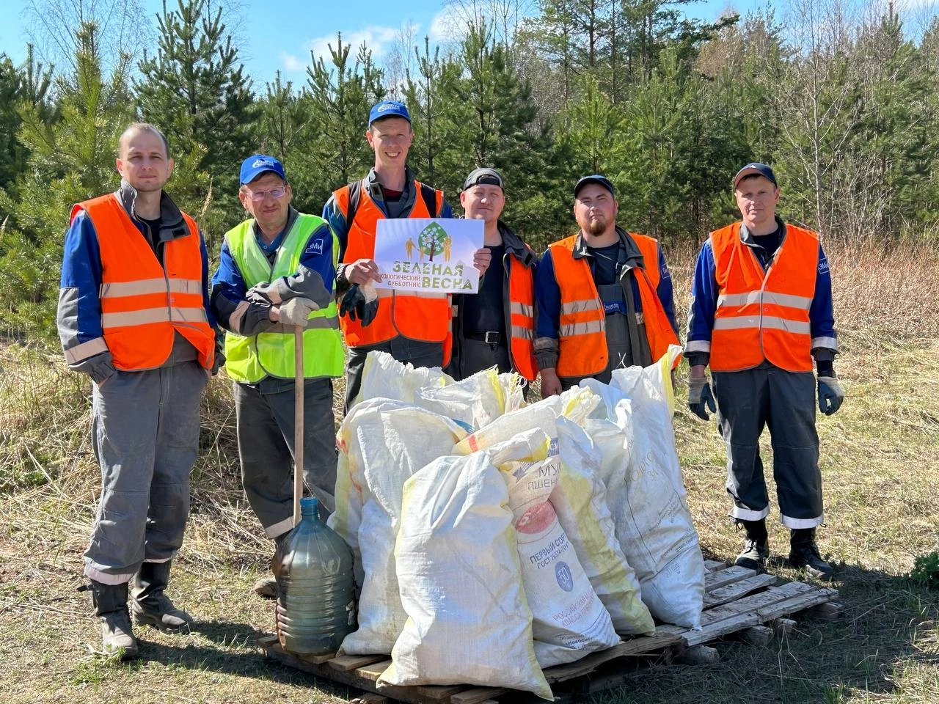
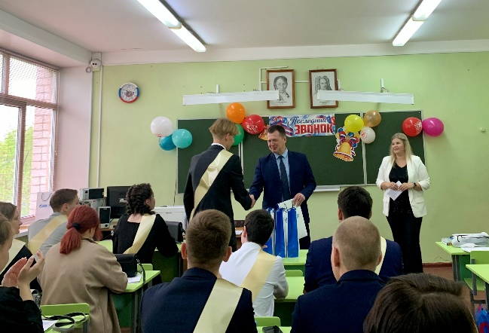
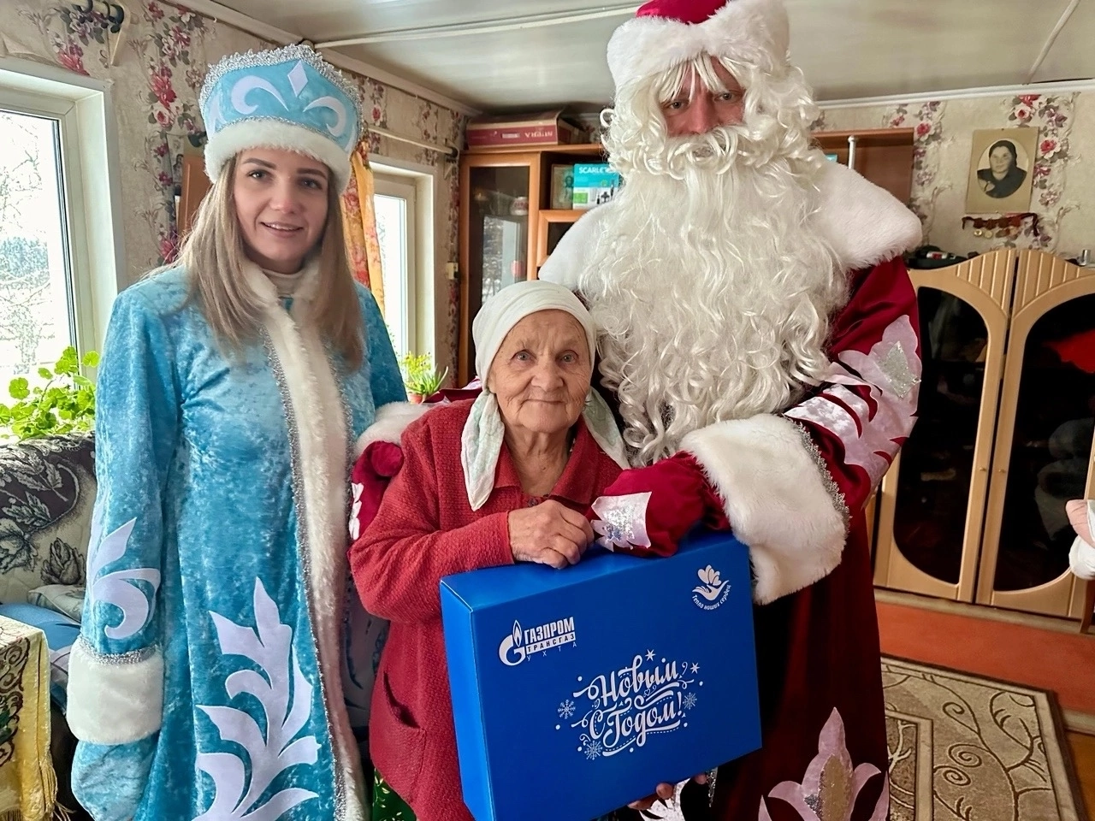
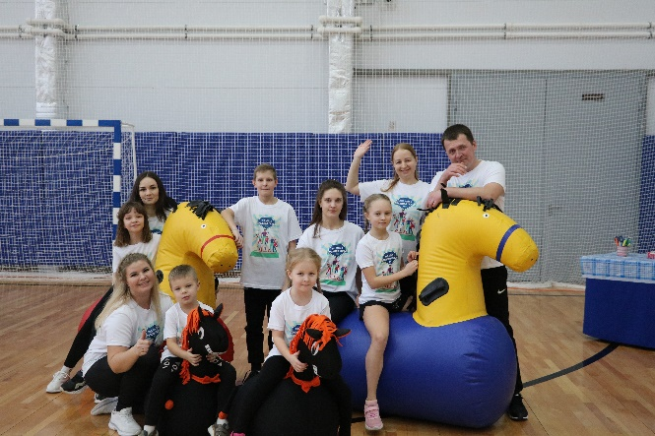
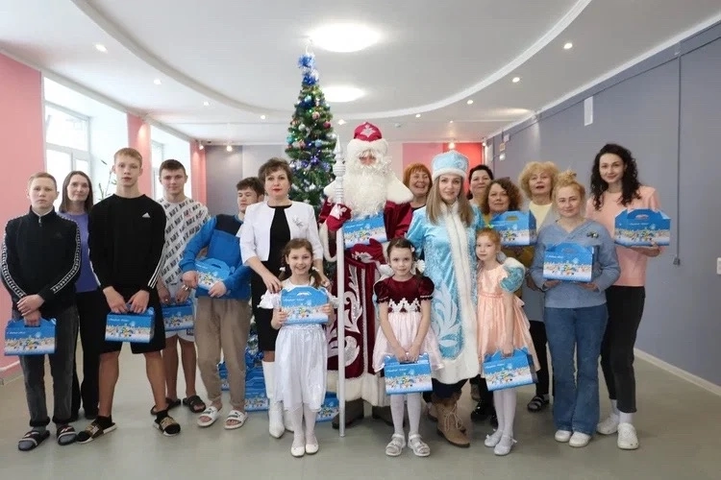
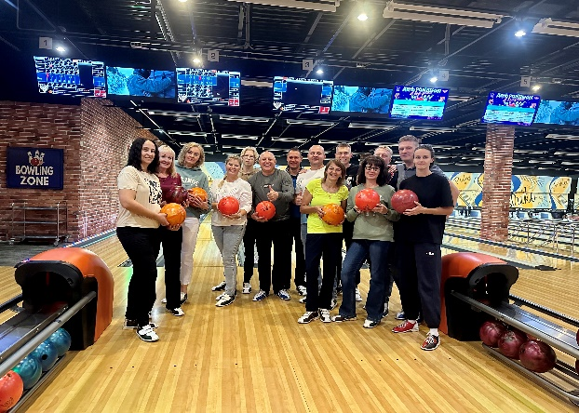
Развитие семейных ценностей
Экологические акции
Шефская деятельность
Благотворительные акции
Спортивно-оздоровительные мероприятия
Новогодние поздравления
Культурно-массовые мероприятия
За лучшие условия работникам с семейными обязанностями в организациях производственной сферы

